Slide 1
القصر السومري
34
لأول مرة في تاريخ العراق الجديد بني البعض من الحكام في المد السومرية أبنية خلص لغرض السكن والإدارة وهي تختلف عن خواص المعبد في
1 . كونها محاطة بأسوار ضخمة مزدوجة بأبراج دفاعية ، ولا تتجه أضلاعها نحو الجهات الأربع وتكون خالية من الطلعات والداخلات.
2 . ابنة القصر أكبر تعقداً في تركيبها المعماري من المعابد فنظام بناء المعابد هو ارتفاع عمودي ، أما القصور فهو امتداد أفقي .

Slide 2
35
4 . زينت بعض واجهات القصور وجدران ساحاتها من الداخل بمشاهد بشكل إفريز من العاج أو النحاس أو الحجر وكانت مواضيعها حربية .

Slide 4
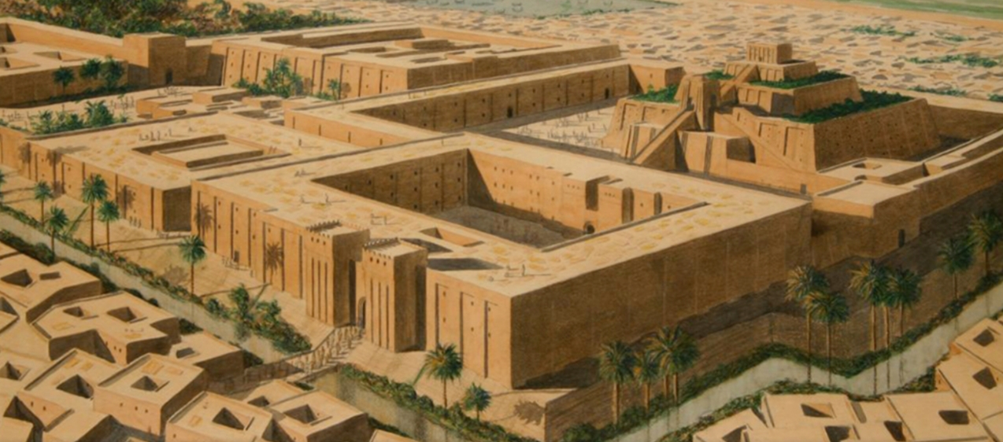
36

